Slide 1
Мебельный магазин “Стульчики-Стольчики”

Slide 2
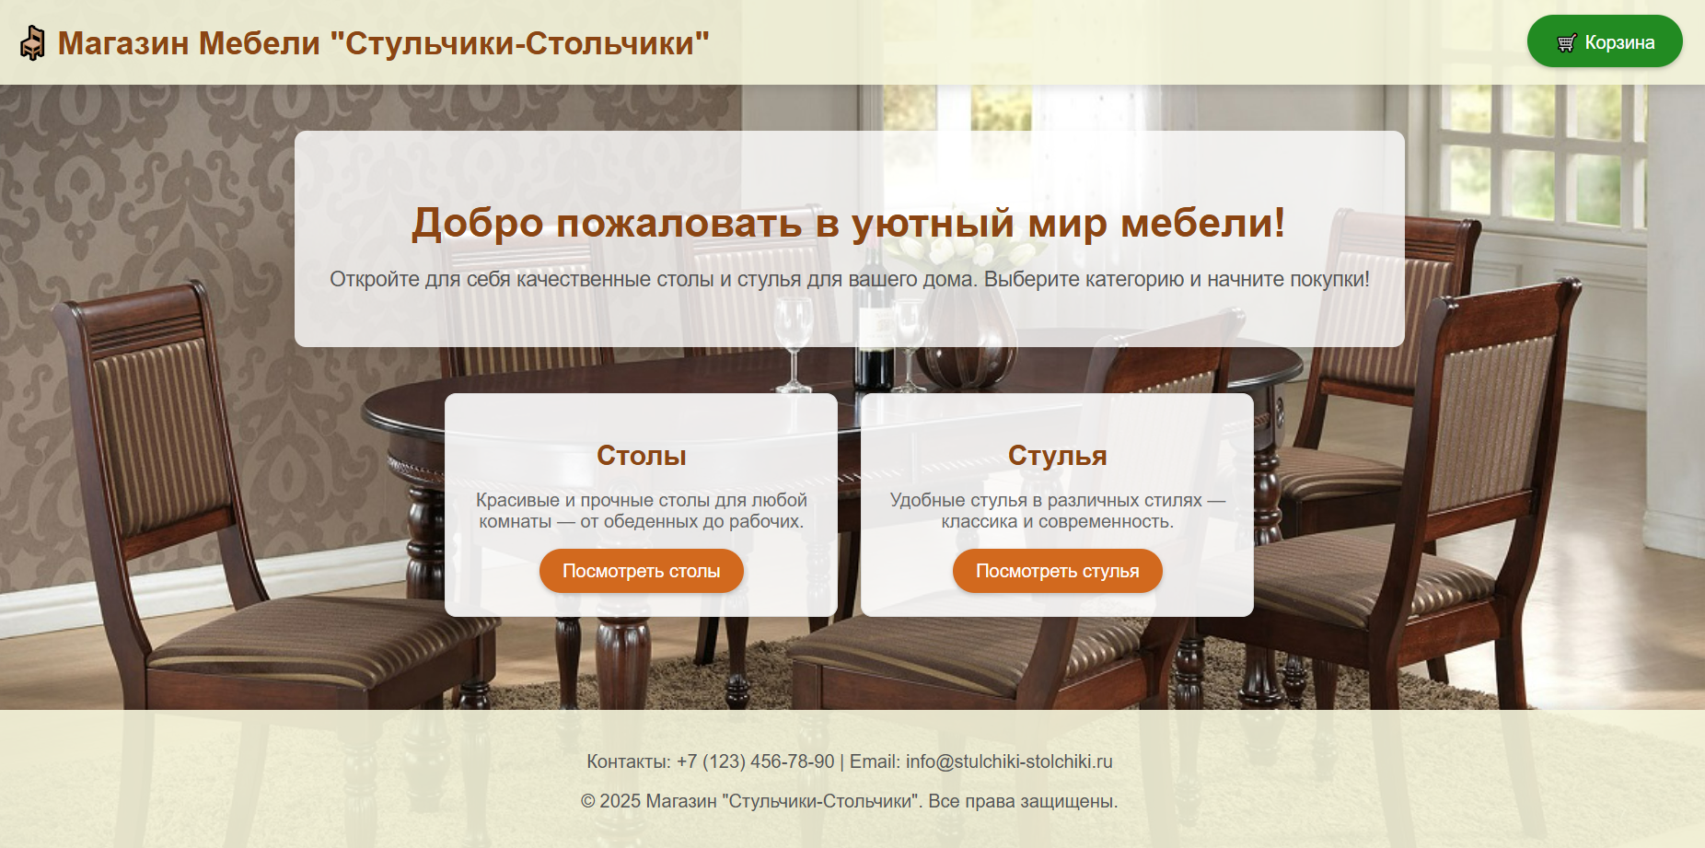
Наш сайт представляет из себя приятный и удобный интерфейс, а также хороший функционал.

Slide 3
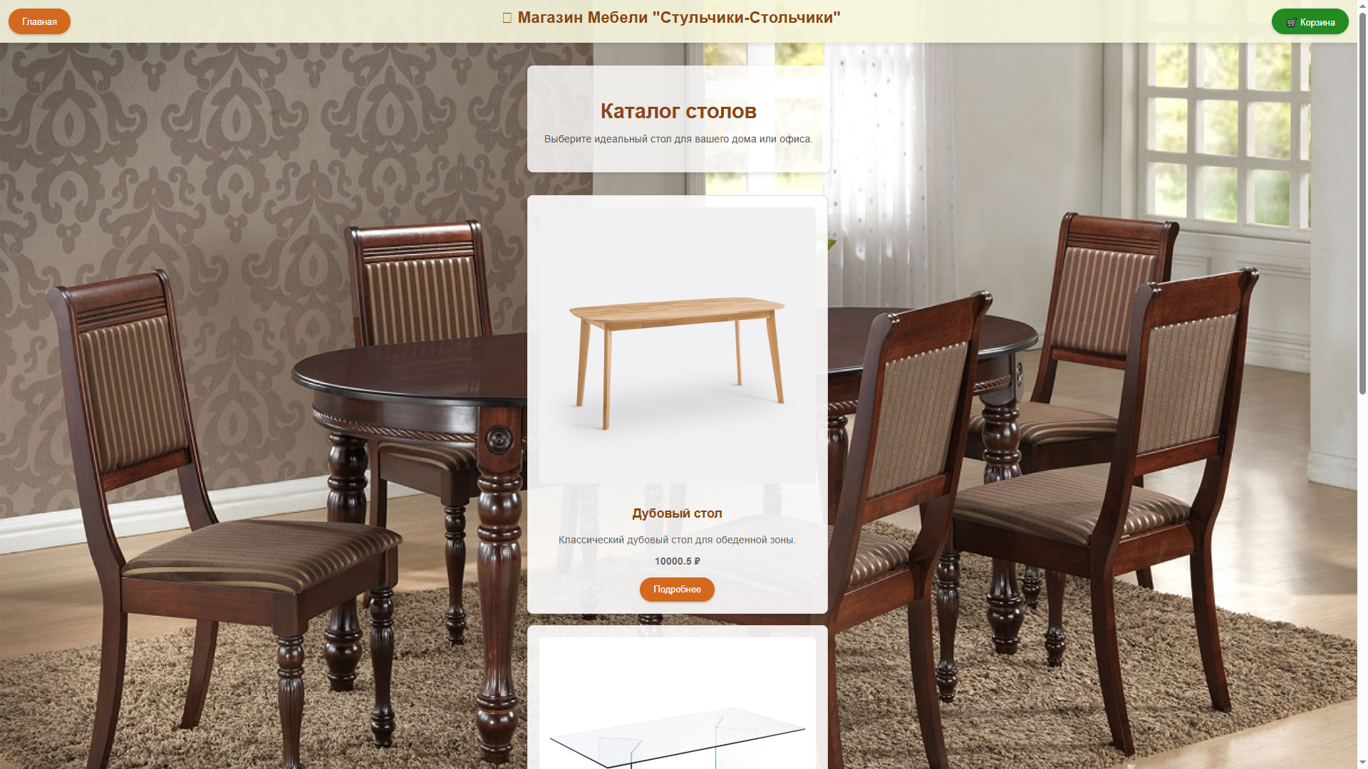
В удобном формате был сделан список товаров. Можно нажать на карточку, чтобы посмотреть подробнее о данном товаре.

Slide 4
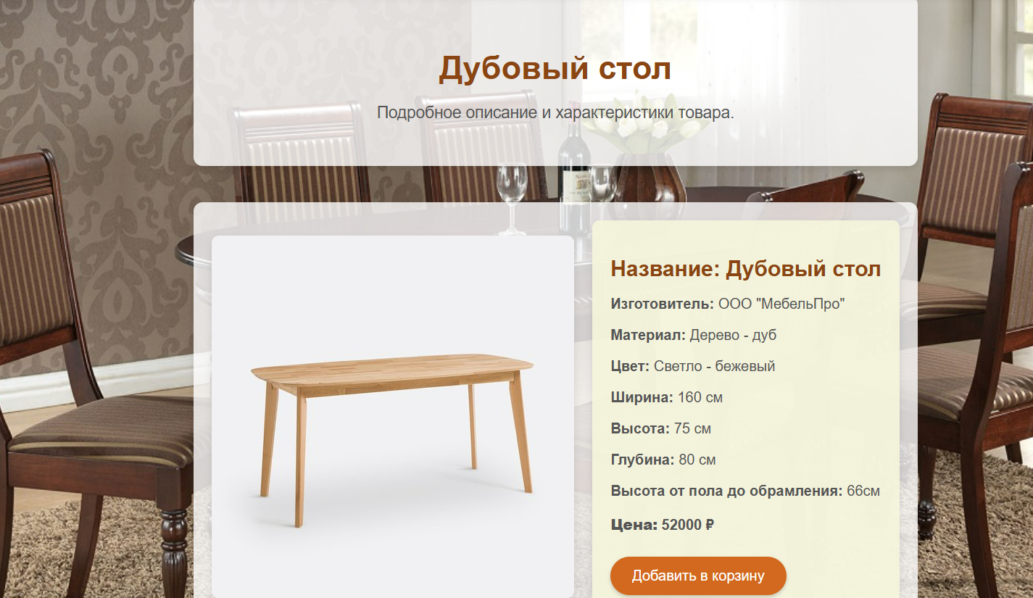
Здесь представлена полная характеристика товара и его цена. Также можно быстро добавить товар в корзину.

Slide 5
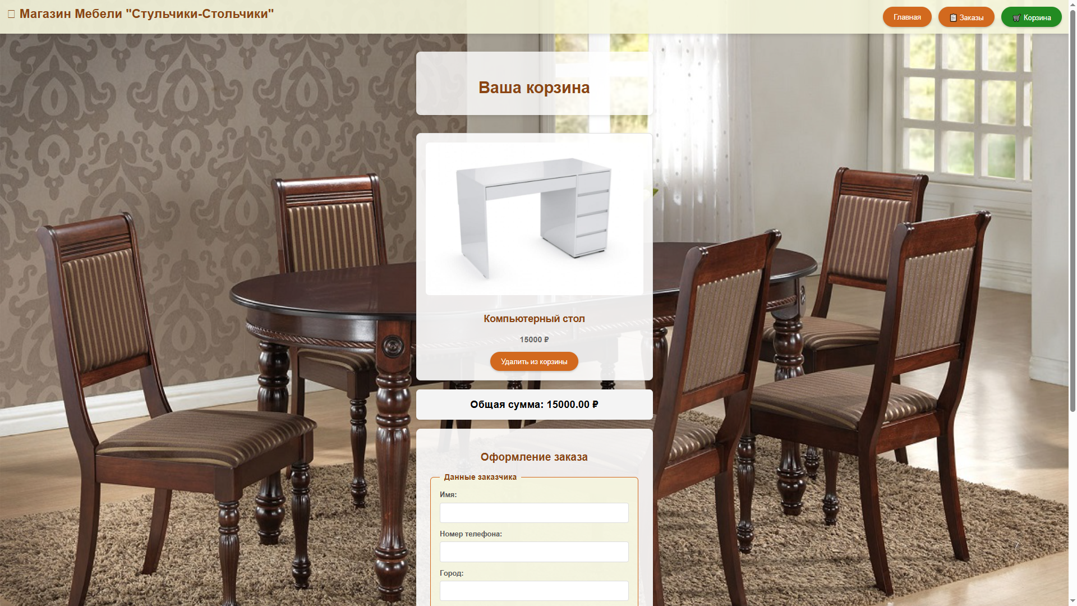
На данном сайте отдельно была расположена корзина с товарами. Если товар в корзине имеется, то будет предложено заказать товар с заполнение формы заказа.

Slide 6
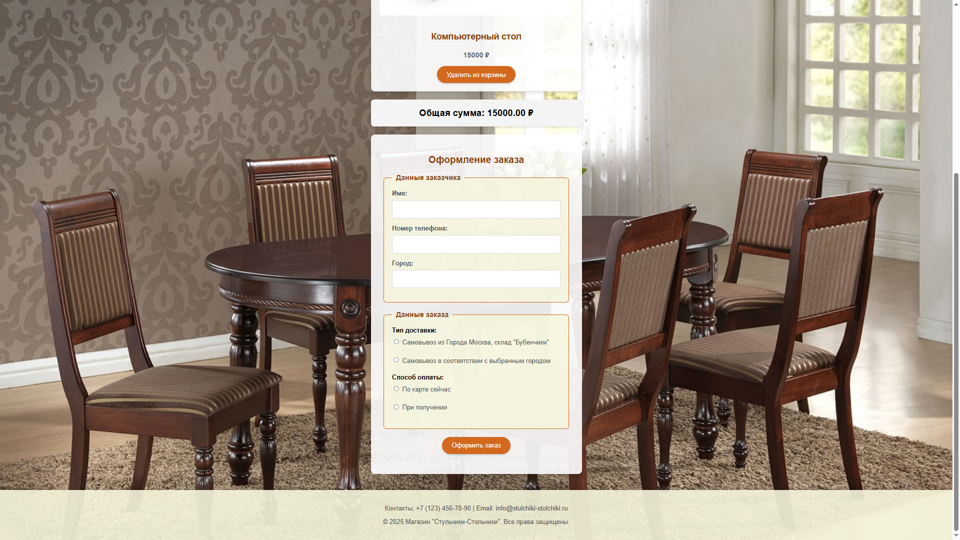
Можно будет заполнить форму со всеми данными для доставки и получения заказа.

